Slide 1


الصف : | الثاني ثانوي ( نظام المسارات)
المادة : | كيمياء 2-3
الفصل الدراسي : | الثالث
عنوان الدرس : | متشكلات الهيدروكربونات
المعلم المقدَم : | ماجد الحكمي

Slide 2

ثاني ثانوي - كيمياء/ متشكلات الهيدروكربونات
لنبدأ

Slide 3
ثاني ثانوي - كيمياء/ متشكلات الهيدروكربونات
الأهداف
* تُوضح مفهوم المتشكلات الهيدروكربونية( البنائية و الفراغية) .
* تُميز بين الفئتين الرئيستين للمتشكلات ( البنائية و الفراغية).
* تَصف الاختلاف البنائي في الجزيئات التي تنتج عن المتشكلات الضوئية.
26- 3

Slide 4
ثاني ثانوي - كيمياء/ متشكلات الهيدروكربونات
CH3CH2CH2CH3
تهيئة
بيوتان
هل يوجد فرق في عدد الذرات بين المركبين ؟
CH3
CH3CH2CH3
2- ميثيل بروبان
26- 4

Slide 5
ثاني ثانوي - كيمياء/ متشكلات الهيدروكربونات
تنقسم المتشكلات الهيدروكربونات
المتشكلات الضوئية
المتشكلات الفراغية
المتشكلات البنائية
26- 5

Slide 6
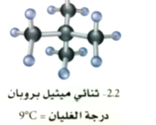
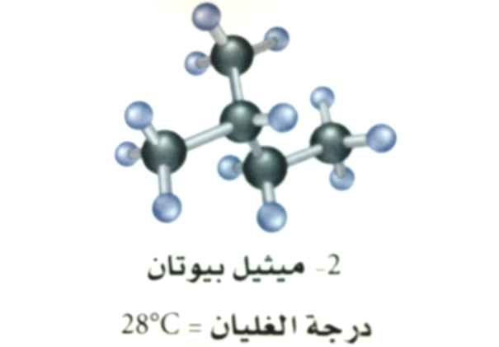
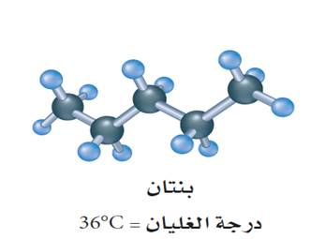
ثاني ثانوي - كيمياء/ متشكلات الهيدروكربونات
المتشكلات البنائية
هي مركبات لها نفس الصيغة الجزيئية لكن تختلف في الصيغه البنائية مما يؤدي الى اختلاف خصائصها الكيميائية والفيزيائية
C5H12
26- 6

Slide 7
ثاني ثانوي - كيمياء/ متشكلات الهيدروكربونات
اكتب المتشكلات البنائية للصيغة الجزيئية التالية C5H12 مع التسمية.
تدريب:
26- 7

Slide 8
ثاني ثانوي - كيمياء/ متشكلات الهيدروكربونات
اكتب المتشكلات البنائية للصيغة الجزيئية التالية C5H12 مع التسمية.
تدريب:
CH3
CH3
CH3-C-CH3
CH3CH2CHCH3
CH3CH2CH2CH2CH3
CH3
2-ميثيل بيوتان
بنتان
2،2-ثنائي ميثيل بروبان
26- 8

Slide 9
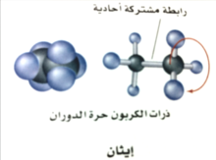
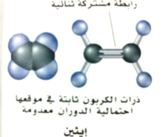
ثاني ثانوي - كيمياء/ متشكلات الهيدروكربونات
رابطة مشتركة أحادية
المتشكلات الفراغية(الهندسية)
هي مواد تتفق في الترتيب البنائي وتختلف في الترتيب الفراغي.
ذرات الكربون حرة الدوران
إيثان
رابطة مشتركة ثنائية
يوجد نوعان من المتشكلات:
1- متشكلات الألكانات( رابطة أحادية).
ذرات الكربون حرة الدوران
ذرات الكربون ثابته في موقعها احتمالية الدوران معدومة
2- متشكلات الألكينات( رابطة ثنائية).
إيثين
ذرات الكربون معدومة الدوران
26-9

Slide 10
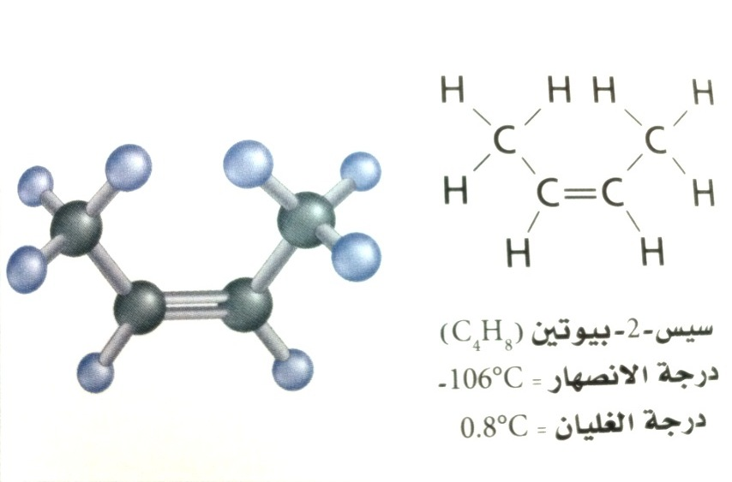
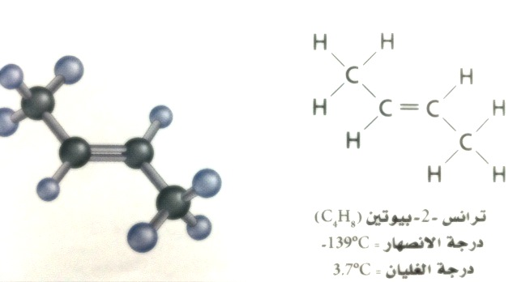
ثاني ثانوي - كيمياء/ متشكلات الهيدروكربونات
المتشكلات الفراغية
هي مواد تتفق في الترتيب البنائي وتختلف في الترتيب الفراغي
يوجد شكلين فراغيين:
1- سيس( في اتجاه واحد).
2- ترانس( في اتجاهين مختلفين).
26- 10

Slide 11
ثاني ثانوي - كيمياء/ متشكلات الهيدروكربونات
ارسم أشكال سيس-3-هكسين و ترانس 3-- هكسين
تدريب:
26- 11

Slide 12
ثاني ثانوي - كيمياء/ متشكلات الهيدروكربونات
ارسم أشكال سيس-3-هكسين و ترانس 3-- هكسين
تدريب:
H
H
H
CH3 CH2 C = C CH2CH3
CH3 CH2 C = C CH2CH3
H
ترانس 3-- هكسين
سيس-3-هكسين
26- 11

Slide 13
ثاني ثانوي - كيمياء/ متشكلات الهيدروكربونات
سمي المركبات التالية
تدريب:
CH3
CH3
CH3
H
C = C
C = C
H
H
H
CH3
26- 13

Slide 14
ثاني ثانوي - كيمياء/ متشكلات الهيدروكربونات
سمي المركبات التالية
تدريب:
CH3
CH3
CH3
H
C = C
C = C
H
H
H
CH3
سيس-2-- بيوتين
ترانس 2-- بيوتين
26- 14

Slide 15
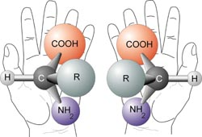
ثاني ثانوي - كيمياء/ متشكلات الهيدروكربونات
الكيرالية
-هي خاصية المركب الذي يحتوي على ذرة كربون غير متماثلة.
-حيث يوجد فيها الجزيء في صورتين حداهما تشبه صورة اليد اليمنى (D) والأخرى تشبه صورة اليد اليسرى (L).
26- 15

Slide 16
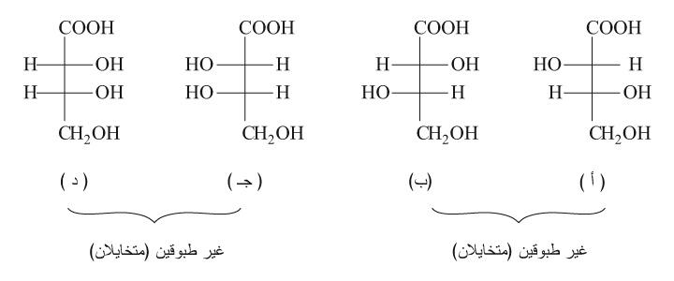
ثاني ثانوي - كيمياء/ متشكلات الهيدروكربونات
الكيرالية
أمثلة
حمض التارتاريك
L- حمض التارتاريك
D- حمض التارتاريك
26- 16

Slide 17
ثاني ثانوي - كيمياء/ متشكلات الهيدروكربونات
المتشكلات الضوئية
هي التي تنتج عن ترتيبات واتجاهات فراغية لـ 4مجموعات حول ذرة الكربون نفسها.
W
W
X
W
Y
W
Z
C
X
C
Y
Z
Y
X
Z
X
Z
Y
تمثل هذه النماذج جزئين مختلفين ،جزيء تبديل مواقع المجموعتين X و Y فيهما.
26- 17

Slide 18
ثاني ثانوي - كيمياء/ متشكلات الهيدروكربونات
أهمية المتشكلات الضوئية
الخلايا البشرية تسمح بمرور الحموض الأمينية من نوع (L) فقط في بناء البروتينات.
حمض الأسكروبيك من (L) فعال بوصفه فيتامين C.
في بعض الأحيان يكون متشكل فعال في الأدوية ويكون المتشكل الأخر ضار.
26- 18

Slide 19
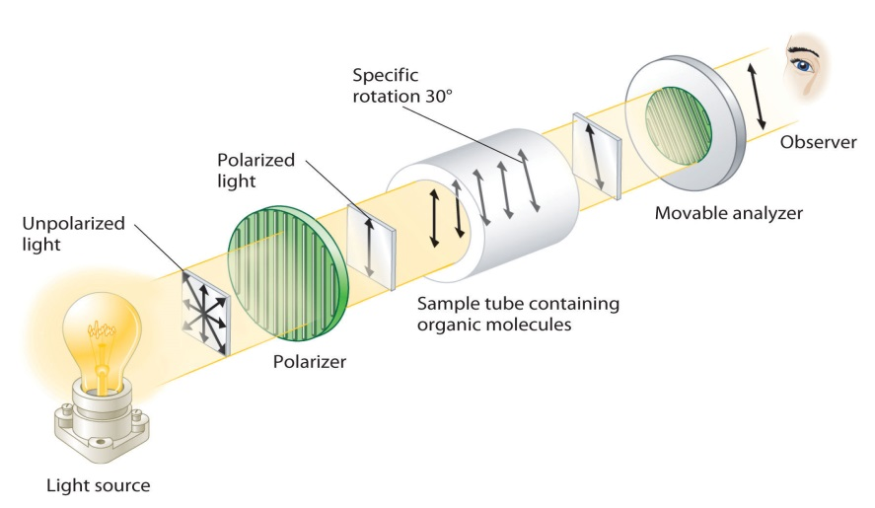
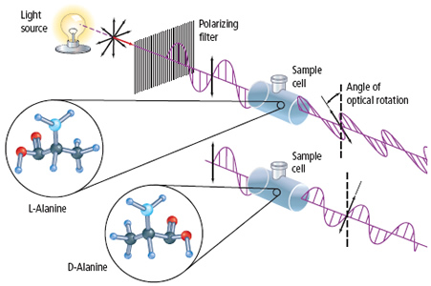
ثاني ثانوي - كيمياء/ متشكلات الهيدروكربونات
الدوران الضوئي
عندما يمر الضوء المستقطب خلال محلول يحتوي على متشكل ضوئي فإن:
مستوى الاستقطاب:
1) يدور لليمين (مع عقارب الساعة) بتأثير المتشكل D
2) يدور لليسار(عكس عقار الساعة ) بتأثير المتشكل L
26- 19

Slide 20
ثاني ثانوي - كيمياء/ متشكلات الهيدروكربونات
تدريب : رتب الألكينات التالية تصاعديا حسب درجة غليانها :
C₆H₁₂
5
C₃H₆
C₇H₁₄
C₂H₄
4
2
1
26- 20

Slide 21
ثاني ثانوي - كيمياء/ متشكلات الهيدروكربونات
تدريب : رتب الألكينات التالية تصاعديا حسب درجة غليانها :
C₆H₁₂
5
C₃H₆
C₇H₁₄
C₂H₄
4
2
1
،
،
C₇H₁₄
C₆H₁₂
C₃H₆
،
C₂H₄
تصاعدياً حسب درجة غليانها
26- 21

Slide 22

ثاني ثانوي - كيمياء/ متشكلات الهيدروكربونات
سمي المركبات الآتي:
تقويم:
CH₃
CH₃
CH₃CHC CH
CH₃
26- 22

Slide 23
ثاني ثانوي - كيمياء/ متشكلات الهيدروكربونات
سمي المركبات الآتي:
تقويم:
1
4
CH₃
2
3
CH₃
4
3
2
1
CH₃CHC CH
CH₃
3،3-ثنائي ميثيل -1- بيوتين حلقي
3-ميثيل -1- بيوتاين
26- 23

Slide 24
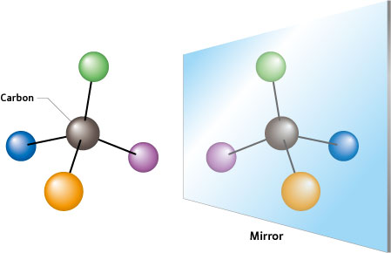
ثاني ثانوي - كيمياء/ متشكلات الهيدروكربونات
حدد نوع المتشكل التالي
تقويم:
متشكل فراغي
متشكل ضوئي
كيرالية
متشكل ضوئي
26- 24

Slide 25
ثاني ثانوي - كيمياء/ متشكلات الهيدروكربونات
تقويم
اختر الاجابة الصحيحة من الخيارات المتاحة لكل فقرة:
1) هي مواد تتفق في الصيغة الجزيئية وتختلف في الصيغة البنائية.
أ) البنائية ب) الفراغية ج) الضوئية
2) هي مواد تتفق في الترتيب البنائي وتختلف في الترتيب الفراغي.
البنائية ب) الفراغية ج) ) الضوئية
3) المتشكلات الضوئية تختلف في الخصائص الفيزيائية والكيميائية.
أ) عبارة صحيحة ب) عبارة خاطئة
26- 25

Slide 26
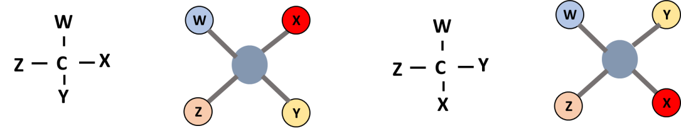
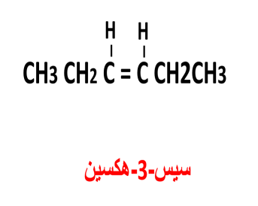
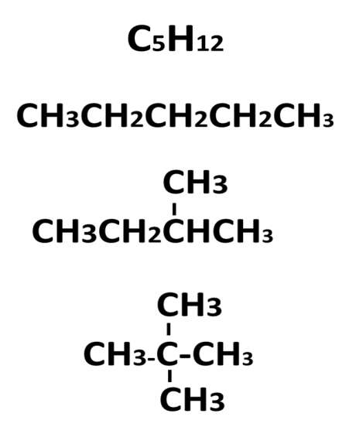
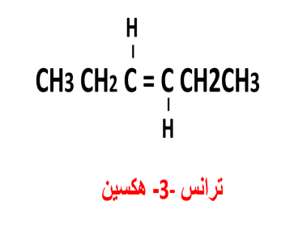
ثاني ثانوي - كيمياء/ متشكلات الهيدروكربونات
متشكلات الهيدروكربونات
الخلاصة
المتشكلات الضوئية
الكيرالية
المتشكلات الفراغية
المتشكلات البنائية
26- 26

Slide 27
ثاني ثانوي - كيمياء/ متشكلات الهيدروكربونات
المرحلة الثانوية - المادة / رياضيات - عنوان الدرس / المنطق - 1
المصادر
العبيكان كتاب الكيمياء الصف الثاني ثانوي نظام المقررات
الفصل الدراسي الثاني
http://obeikaneducation.com/viewer/epubreader_new/index.php?id=322&projid=&type=free&lang=ar_SA&username=

Slide 28

المرحلة الثانوية - المادة / رياضيات - عنوان الدرس / المنطق - 1
لمشاهدة الدرس مرة أخرى وغيره من الدروس من خلال:
بوابة دروس ثم قائمة الدروس المسجلة .
للتواصل والاستفسارات من خلال:
الهاتف المجاني: 8004422220
حساب تويتر: E_Doroos @ --
زر اطرح سؤالك -------------
رابط الدعم الفني ---------------

